Slide 1
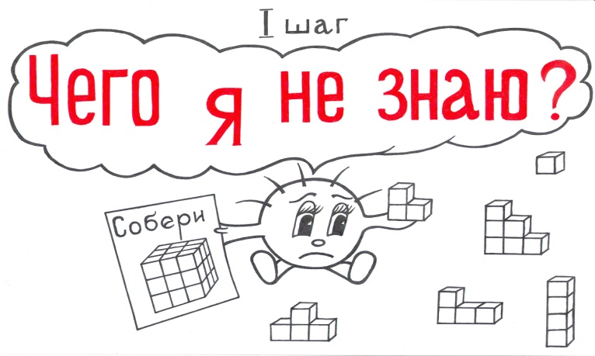

В мире много интересного, Нам порою неизвестного.
Миру знаний нет предела,
Так скорей, друзья, за дело!

Slide 2
Оцени свою работу!

Slide 3
З
7+2=
9
Ч
6+0-5=
1
Д
9-4=
5
А
8-1-3+2=
6
А
5-2-3=
0
А
4+3+1-5=
3
9 | 6 | 5 | 3 | 1 | 0
З | А | Д | А | Ч | А

Slide 4
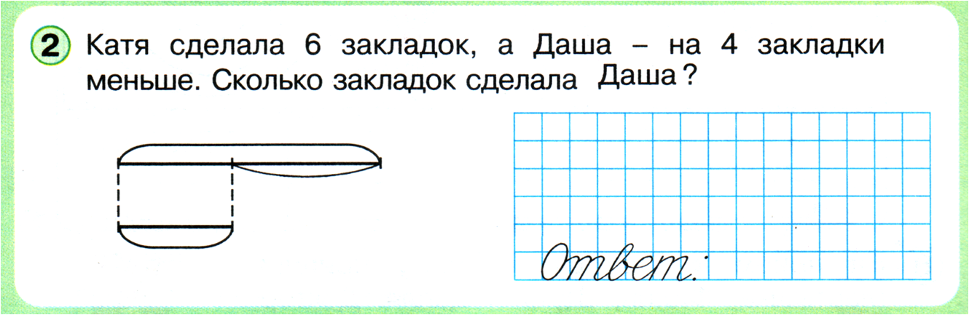

Slide 5
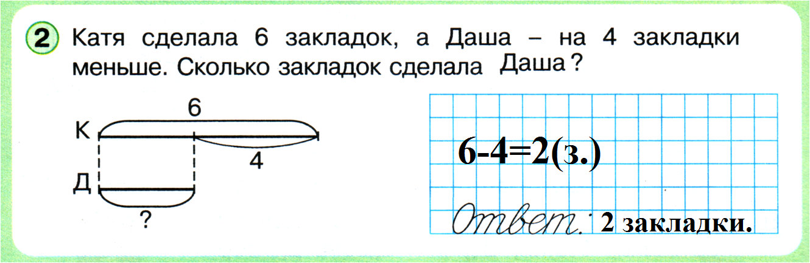

Slide 6
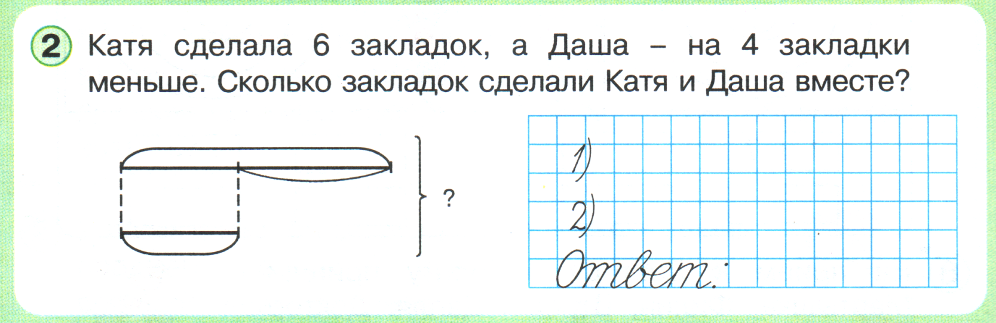

Slide 7
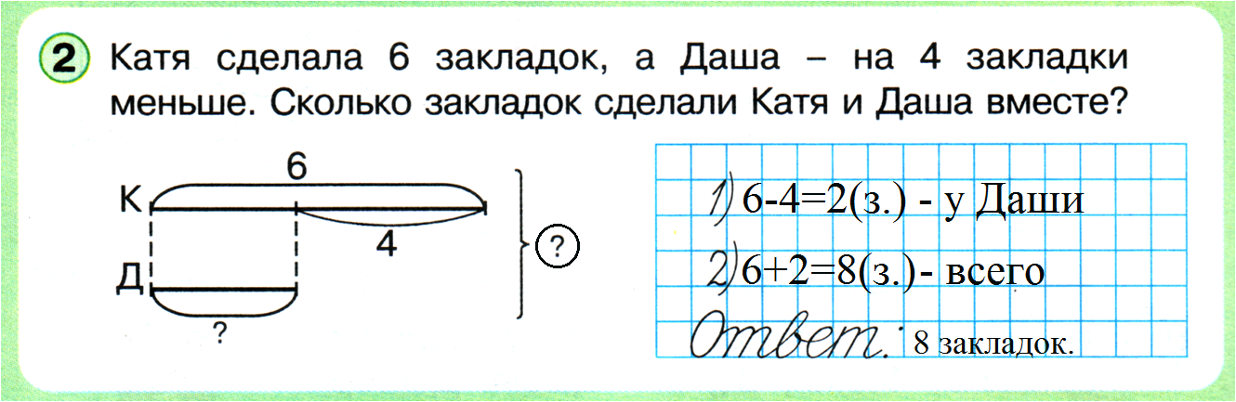

Slide 8
План анализа составной задачи:
Условие… Вопрос..;
Чтобы ответить на вопрос задачи, надо... (правило);
Сразу мы не можем ответить на вопрос задачи, так как не известно..;
Поэтому в первом действии мы найдём… для этого… (правило);
Во втором действии мы ответим на вопрос задачи… для этого..;
Ответ: …

Slide 9
Рита вчера съела 3 яблока, а сегодня – на 2 яблока больше. Сколько всего яблок съела Рита за 2 дня?
?

Slide 10
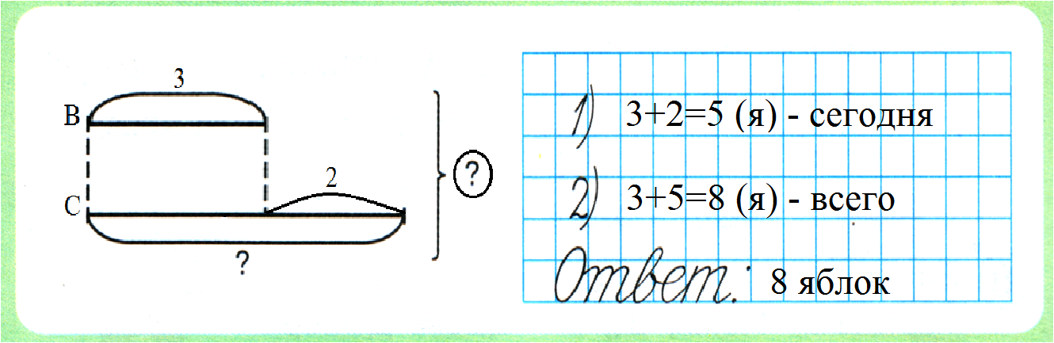
Рита вчера съела 3 яблока, а сегодня – на 2 яблока больше. Сколько всего яблок съела Рита за 2 дня?

Slide 11
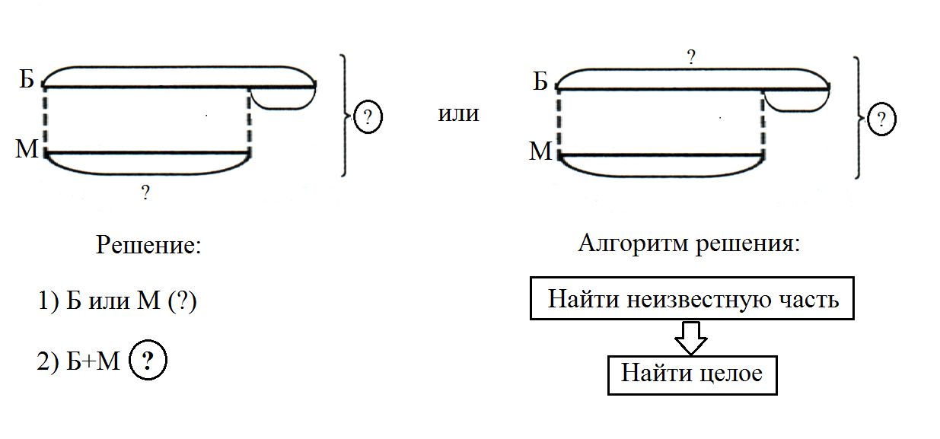

Slide 12
Алгоритм решения составной задачи.
Нахожу неизвестную часть;
Нахожу целое.

Slide 13
Решение задач
?
Ц
В
С
3 ябл.
5 ябл.
Ч
Ч
1) 3 + 5 = 8 (ябл.)
Ц = Ч + Ч
Ч = Ц - Ч
Б
?
С
Р
В
2 ябл.
М
3 ябл.
Р = Б – М
Б = М + Р
М = Б - Р
1) 3 + 2 = 5 (ябл.)

Slide 14
Решение составных задач.
Рита вчера съела 3 яблока, а сегодня – на 2 яблока больше. Сколько всего яблок съела Рита за 2 дня?
План:
Заполнение схемы
Дополнение схемы
Поиск решения
Оформление способа

Slide 15
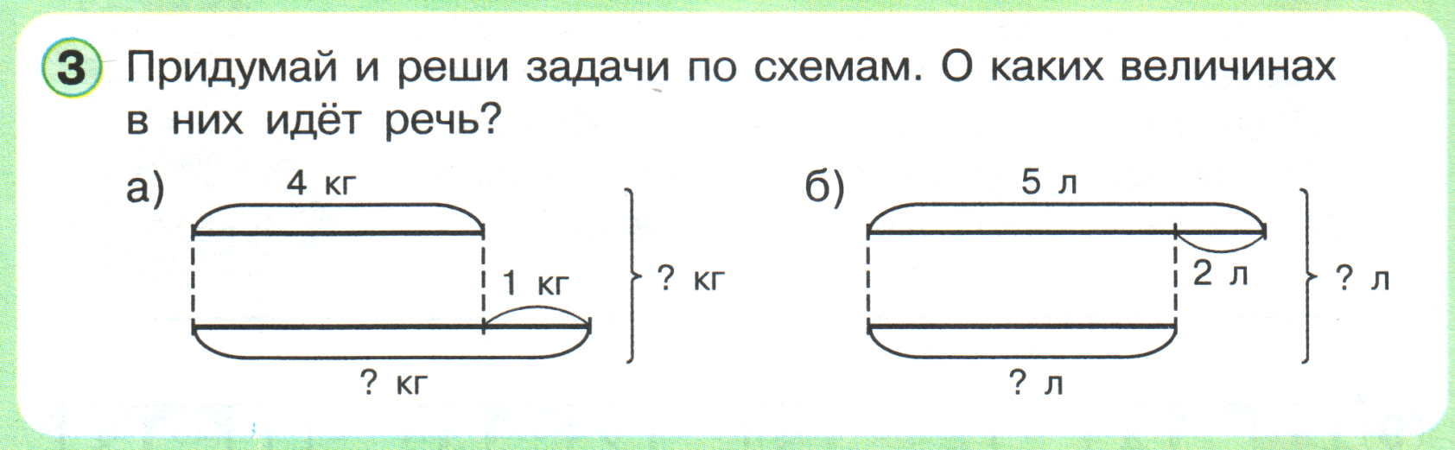
1) 4 + 1 = 5 (кг) во 2 мешке
2) 4 + 5 = 9 (кг)
Ответ: всего 9 кг
1) 5 – 2 = 3 (л) – во 2 сосуде
2) 5 + 3 = 8 (л)
Ответ: всего 8 л

Slide 16
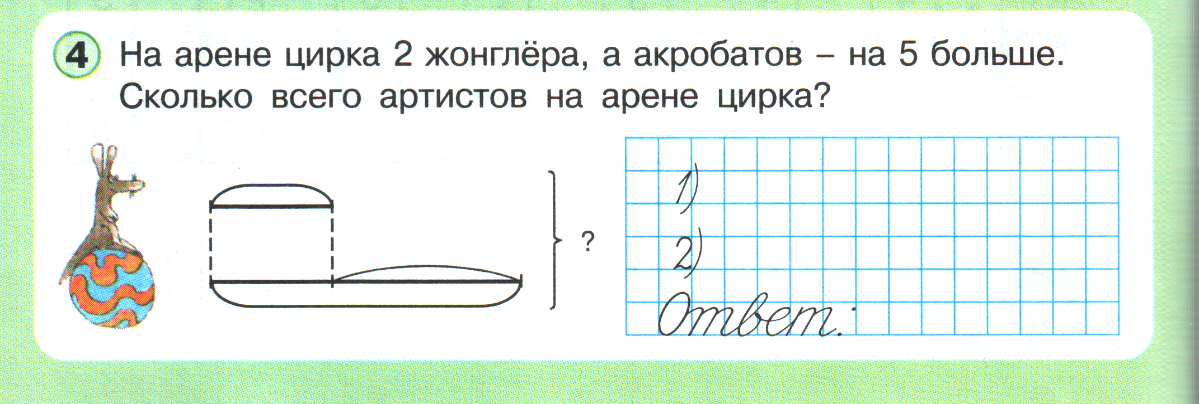
2 арт.
2 + 5 = 7 (арт.) – акробатов
2 + 7 = 9 (арт.)
всего 9 артистов
ж
5 арт.
Акр.
?
Алгоритм решения:
Нахожу неизвестную часть.
Нахожу целое.

Slide 17
Оцени свою работу!

